Slide 1

安路普产品激光标记验证要求
编制：
审核：
批准：
安路普（北京）汽车技术有限公司
Airlop （Beijing）Automotive Technology Co.,LTD
Version A02

Slide 2

▋▍一.需求概述
设备用于安路普气阀、气囊、调节手柄产品标记永久追溯信息
序号 | 项目 | 要求 | 备注
1 | 标记内容 | 字母+文本（例：SLT0010322） 日期+序列号（例：2509190001） | 日期自动更新 序列号自动累加
2 | 标记位置 | 样件平面、曲面 | （详见后页说明）
3 | 文字高度 | ≥2mm；
4 | 标记效果 | 光滑凹坑样式，对光目视可清晰识别
5 | 设备寿命 | ≥40,000小时

Slide 3
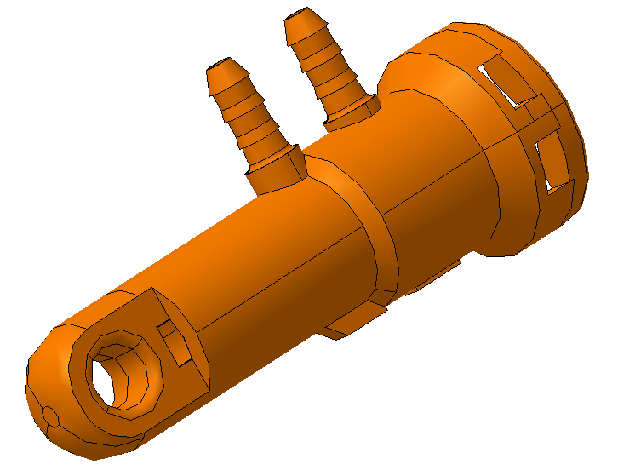
▋▍二.标记产品和位置
1、轻卡悬浮阀体
标记在这两个曲面中的任意一个
材质：POM，白色

Slide 4
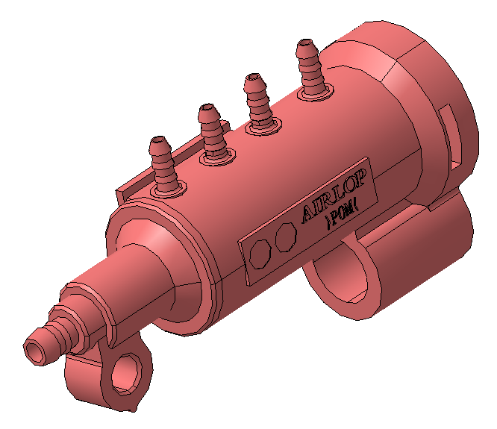
▋▍二.标记产品和位置
2、VDC阀体
标记在这个曲面
材质：POM，白色

Slide 5
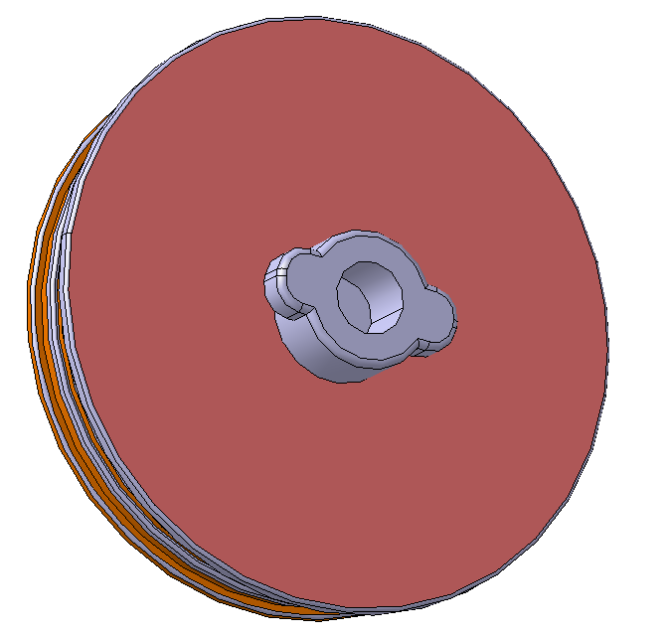
▋▍二.标记产品和位置
3、2.0小气囊上盖
标记在这个平面
材质：PA6+GF30，本色

Slide 6
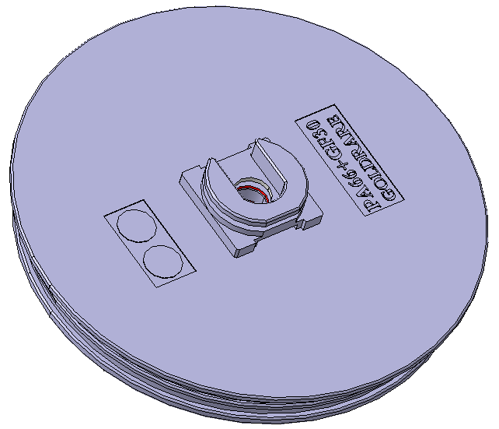
▋▍二.标记产品和位置
4、轻卡气囊上盖
标记在这个平面
材质：PA66+GF30，本色

Slide 7
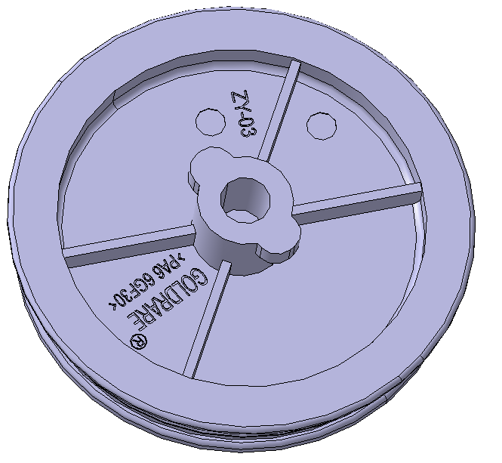
▋▍二.标记产品和位置
5、3.0气囊上盖
标记在这个平面
材质：PA66+GF30，黑色

Slide 8
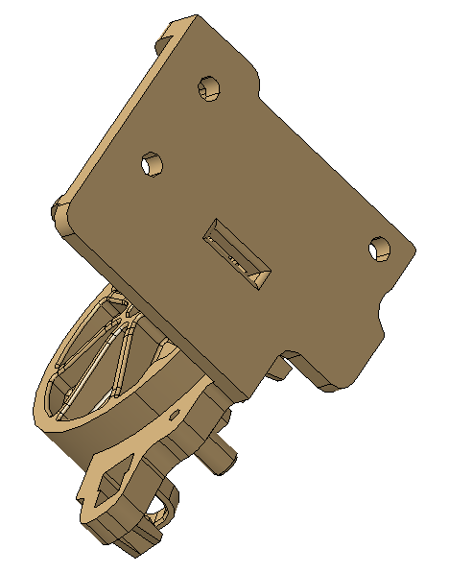
▋▍二.标记产品和位置
6、升降调节手柄底座
标记在这个平面
材质：PA6+GF30，黑色

Slide 9



THANK YOU

